Slide 1




Проект Минфина России
«Содействие повышению уровня финансовой грамотности населения и развитию финансового образования
в Российской Федерации»

Slide 2

Важность финансовой грамотности для социально-экономического развития и финансовой системы России
Вклад в укрепление макроэкономики:
    Повышение общего уровня сбережений домохозяйств;
    Преодоление дефицита «длинных денег» в экономике, рост депозитной и клиентской базы финансовых учреждений.
Эффективность функционирования финансовой системы:
    Доверие к финансовым институтам и снижение издержек;
    Понимание банковских продуктов и снижение доли наличного денежного оборота;
    Снижение уровня просроченной задолженности по потребительским кредитам;
    Лучшая защищенность от финансового мошенничества (информированность, понимание рисков).
Лучшая подготовленность населения к неблагоприятной экономической конъюнктуре.

Slide 3





ЧТО ТАКОЕ ФИНАНСОВАЯ ГРАМОТНОСТЬ?
ФИНАНСОВО ГРАМОТНОЕ НАСЕЛЕНИЕ:
Ведет учет личных и семейных
расходов и доходов
Рационально подходит к выбору финансовых продуктов и услуг
Живет в рамках своего бюджета,
не злоупотребляя заемными средствами
Ориентируется
в финансовой сфере
Планирует свое финансовое будущее, готово к непредвиденным жизненным обстоятельствам, создает финансовую подушку безопасности, оценивает перспективы выхода на пенсию

Slide 4
ФИНАНСОВАЯ ГРАМОТНОСТЬ ВЗРОСЛОГО НАСЕЛЕНИЯ РОССИИ
<60%
1из5
не готовы нести ответственность
за собственные финансовые решения и возможные потери
уверен в справедливом
разрешении споров
с финансовыми организациями
38%
30%
считают, что существует много финансовых услуг, в которых трудно разобраться
осознают важность
финансовой подушки
безопасности
59%
33%
доверяют банкам
справились с базовым тестом
по финансовой арифметике
34%
доверяют
страховым компаниям
38%
34%
не сравнивают финансовые предложения перед подписанием договора
доверяют микрофинансовым
организациям

Slide 5
ФИНАНСОВАЯ ГРАМОТНОСТЬ ПОДРОСТКОВ
    В 2015 году проводился второй цикл исследования ОЭСР финансовой грамотности 15-летних PISA (Programme for International Student Assessment).
    Российские учащиеся превысили средний международный уровень - перешли с 10-го места на 4-е место.
    Всего в исследовании PISA в Российской Федерации приняли участие 6036 учащихся из 210 образовательных организаций 42 регионов страны.

Slide 6
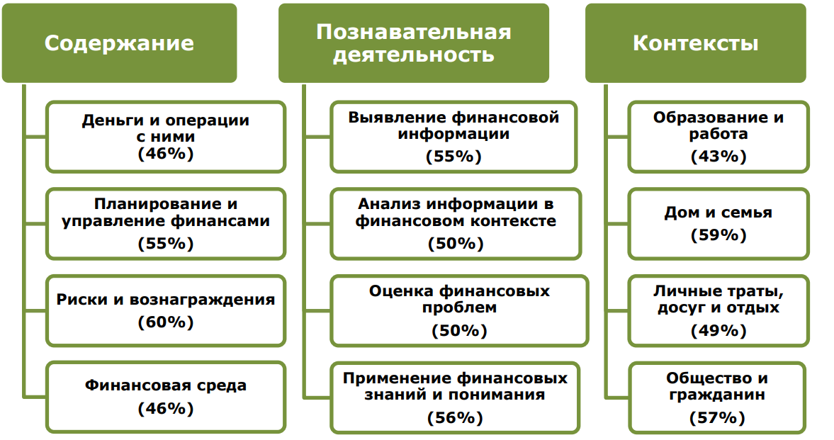
РЕЗУЛЬТАТЫ ИССЛЕДОВАНИЯ PISA-2015
Средний результат выполнения заданий составил 52%.
    Лучше всего выполнены задания по теме «Риски и вознаграждения» (60% выполнения), оценивающей определение путей управления финансами с учетом представления о потенциальной прибыли и убытках.
    Наиболее трудной областью содержания (46% выполнения) оказалась область «Деньги и операции с ними» (понимание практики обеспечения безопасности при покупке товаров в интернет- магазине, проблемы инвестирования, действие механизмов налогообложения и т.д).

Slide 7




СРОКИ РЕАЛИЗАЦИИ ПРОЕКТА: 2011-2020 гг.
ЗАДАЧИ ПРОЕКТА:
Формирование ответственного
отношения к личным финансам
и рационального финансового
поведения
Формирование системы
финансового образования
и просвещения
Повышение эффективности
защиты прав потребителей финансовых услуг
НА КОГО НАЦЕЛЕН ПРОЕКТ:
ДЕТИ
МОЛОДЕЖЬ
ВЗРОСЛОЕ НАСЕЛЕНИЕ
ПЕНСИОНЕРЫ

Slide 8

НАПРАВЛЕНИЯ РЕАЛИЗАЦИИ ПРОЕКТА
Разработка стратегии повышения финансовой грамотности, мониторинг и оценка уровня финансовой грамотности.
Создание потенциала в области повышения финансовой грамотности:
методические центры, обучение специалистов.
Разработка и реализация образовательных программ и информационной кампании по финансовой грамотности.
Образовательные программы для вузов и школ.
Семинары для взрослых, обучение на рабочем месте.
Онлайн-ресурсы, игры, самообразование.
Продвижение идей Проекта в СМИ и социальных сетях, обучение журналистов.
Совершенствование защиты прав потребителей финансовых услуг.
Развитие механизмов защиты прав потребителей, институциональное
укрепление Роспотребнадзора.
Независимый мониторинг рынка финансовых услуг и информирование граждан.

Slide 9
МОДЕЛЬ РЕАЛИЗАЦИИ ПРОЕКТА
Проект реализуется с учетом особенностей Российской Федерации:
  большая территория и разная плотность населения в субъектах;
  разный уровень развития инфраструктуры;
  отсутствие на начальной стадии кадров и образовательных материалов, необходимость тестирования и оценки.
Поэтапная реализация Проекта:
2011 – 2013 гг. – созданы рамки компетенций для учащихся и взрослого населения, разработаны методики, учебные пособия и программы, системы оценки эффективности реализации и мониторинга уровня финансовой грамотности, проведено апробирование.
2013 – 2017 гг. – широкая апробация, финальная доработка и корректировка методик, создание системы информационной и методической поддержки Проекта, системы развития кадрового потенциала.
2017 – 2019 гг. - реализация Стратегии развития финансовой грамотности (в рамках Проекта)
2017 – 2020 гг. – распространение полученных результатов.

Slide 10

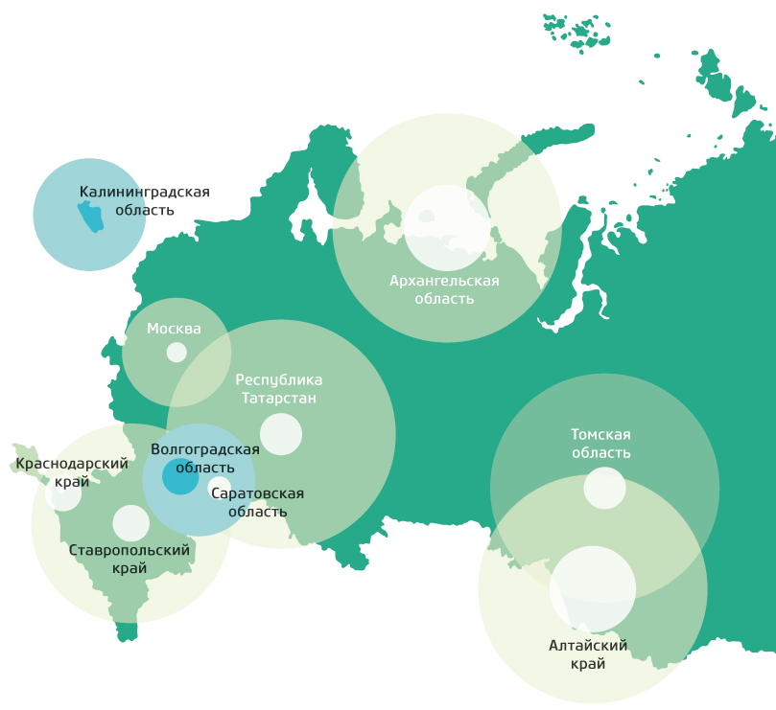
ГЕОГРАФИЯ ПРОЕКТА
2 ПИЛОТНЫХ РЕГИОНА
определены в 2011 г.
Калининградская область
Волгоградская область
7 РЕГИОНОВ-УЧАСТНИКОВ
присоединились в 2013 г.
Алтайский край
Архангельская область
Краснодарский край
Саратовская область
Ставропольский край
Республика Татарстан
Томская область
Разработанные региональные программы учитывают лучший опыт пилотных регионов
и первые результаты реализации Проекта.
в 2018 г. БОЛЕЕ 40 РЕГИОНАМ РОССИИ
оказывается методическая и информационная поддержка, а также предоставляются образовательные материалы.
МЕРОПРИЯТИЯ ПРОЕКТА В ЦЕЛОМ ОХВАТЫВАЮТ ВСЕ РЕГИОНЫ РОССИИ

Slide 11

НА ТЕРРИТОРИИ РЕГИОНОВ
СОЗДАНЫ РЕГИОНАЛЬНЫЕ ЦЕНТРЫ
ФИНАНСОВОЙ ГРАМОТНОСТИ:
Архангельская область
Алтайский край
Волгоградская область
Калининградская область
Краснодарский край
Саратовская область
Ставропольский край
Томская область
Республика Татарстан
Сформирована ИНФРАСТРУКТУРА консультирования и просвещения граждан.
Организовано КОНСУЛЬТИРОВАНИЕ граждан по вопросам управления личными финансами и защиты прав потребителей, обучение различных целевых групп, информирование через различные каналы СМИ.
Проводятся ОБРАЗОВАТЕЛЬНЫЕ МЕРОПРИЯТИЯ ДЛЯ ШКОЛЬНЫХ ПЕДАГОГОВ И РАБОТНИКОВ БИБЛИОТЕЧНОЙ СИСТЕМЫ в рамках круглых столов, семинаров, вебинаров, мастер-классов (более 15 000 человек).
Проводятся ОБРАЗОВАТЕЛЬНЫЕ МЕРОПРИЯТИЯ ДЛЯ РАЗЛИЧНЫХ ЦЕЛЕВЫХ ГРУПП. Прошли обучение более 500 000 человек, в том числе: дошкольники – 10 000, школьники – 200 000, студенты и молодежь – 70 000, взрослое население – 220 000.
Проводятся РЕГИОНАЛЬНЫЕ СОЦИОЛОГИЧЕСКИЕ ИССЛЕДОВАНИЯ уровня финансовой грамотности населения, результаты учитываются при корректировке региональных программ и мероприятий.
Проводятся РЕГИОНАЛЬНЫЕ ИНФОРМАЦИОННО-ПРОСВЕТИТЕЛЬСКИЕ КАМПАНИИ.

Slide 12




НАЧАЛЬНАЯ И СРЕДНЯЯ ШКОЛА:
17 учебно-методических комплектов по финансовой грамотности созданы и протестированы для учащихся школ системы общего образования 2-11 классов, профильного образования и воспитанников детских домов - 8 млн экземпляров
В АПРОБАЦИИ
КОМПЛЕКТОВ
ПРИНЯЛИ
УЧАСТИЕ 5 РЕГИОНОВ
5000
200
3000
УЧАЩИХСЯ
ПЕДАГОГОВ
РОДИТЕЛЕЙ
включая
воспитанников
детских домов
* Материалы доступны для свободного скачивания на сайте Минфина России: http://www.minfin.ru/ru/om/fingram/directions/programs

Slide 13


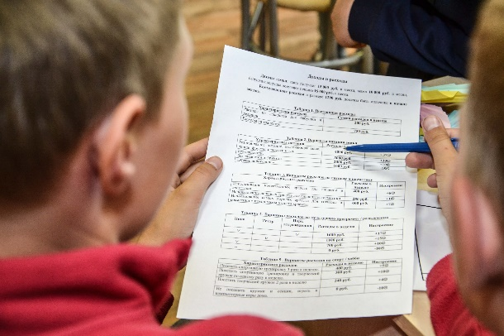
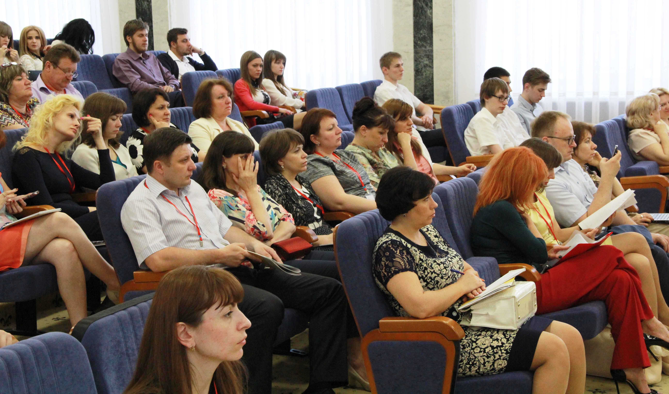
ОБРАЗОВАТЕЛЬНОЕ НАПРАВЛЕНИЕ
Дополнительно в регионах разработано 10 образовательных курсов с комплектами методических материалов для различных социальных и возрастных групп и проведена их апробация:
для детских садов;
слабослышащих и слабовидящих детей;
военных пенсионеров и их семей;
фермеров и сельского населения;
малого бизнеса;
летних тематических лагерей и др.
Все прошедшие апробацию программы передаются в другие регионы.

Slide 14
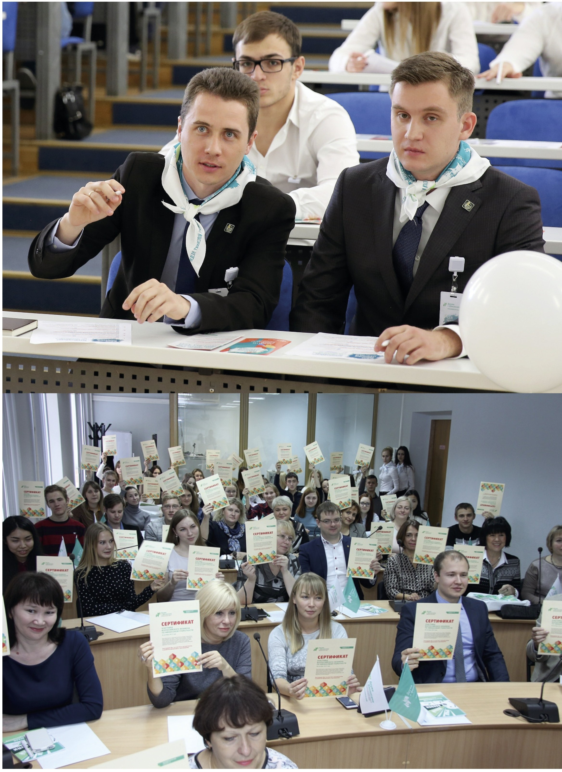
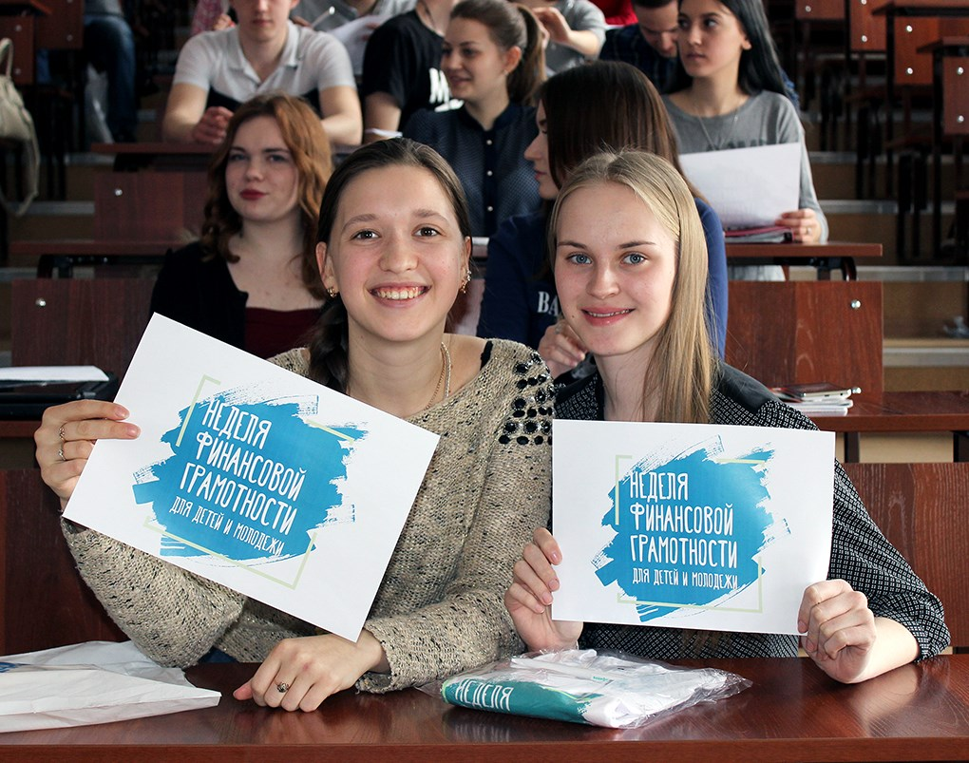
программы для бакалавриата и магистратуры вузов
5
>4 000
образовательных
модулей
человек прошли обучение
Разработаны современные модульные образовательные программы для бакалавриата и магистратуры нефинансовых специальностей, включая уникальную электронную образовательную игру «МОЙ ПЛАН», проведена их успешная апробация в 15 региональных вузах.
Notes:
Правит Леонова!!!!!

Slide 15
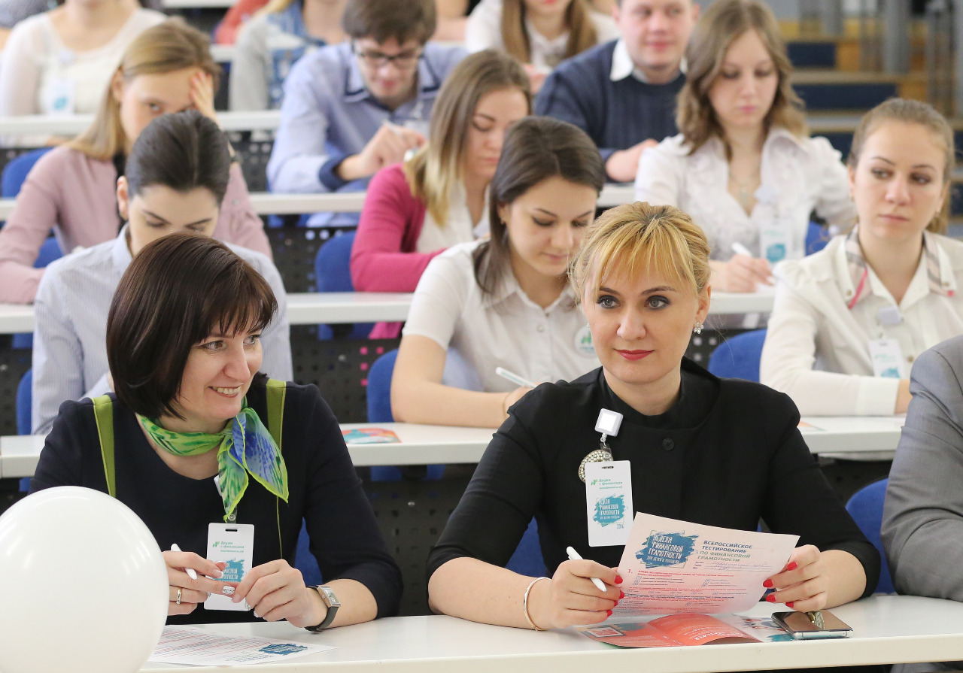
Программы для взрослого населения
30 учебных и методических материалов по различным вопросам, связанных с личными финансами для очного, заочного и самостоятельного обучения:
25–30 лет (формирование базы для семьи и быта),
30–45 лет (формирование комфортной жизненной среды),
45–60 лет (подготовка к пенсионному периоду),
старше 60 (адаптация к жизни на пенсии),
25–45 лет (субъекты малого предпринимательства),
организаторы очного и заочного обучения, тьюторы

Slide 16
СОЗДАНИЕ КАДРОВОГО ПОТЕНЦИАЛА
Созданы федеральные методические центры и их региональная сеть на базе ведущих вузов
Цель деятельности Центров – создание кадрового потенциала учителей, преподавателей, методистов, а также эффективной инфраструктуры по поддержке деятельности педагогов по распространению финансовой грамотности.
В рамках ПРОЕКТА ПОДГОТОВЛЕНЫ
1500
19000
6000
методистов
ПРЕПОДАВАТЕЛЕЙ
КОНСУЛЬТАНТОВ
для общеобразовательных
и профессиональных организаций
высшего, среднего профессионального и общего образования
в области финансовой грамотности
ВСЕГО В РАМКАХ ПРОЕКТА БУДУТ ПОДГОТОВЛЕНЫ:
1500
38000
6800
методистов
ПРЕПОДАВАТЕЛЕЙ
КОНСУЛЬТАНТОВ
для общеобразовательных
и профессиональных организаций
высшего, среднего профессионального и общего образования
в области финансовой грамотности

Slide 17
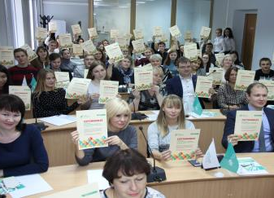
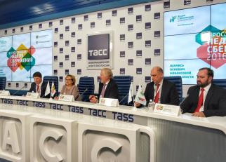
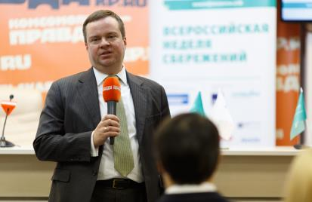
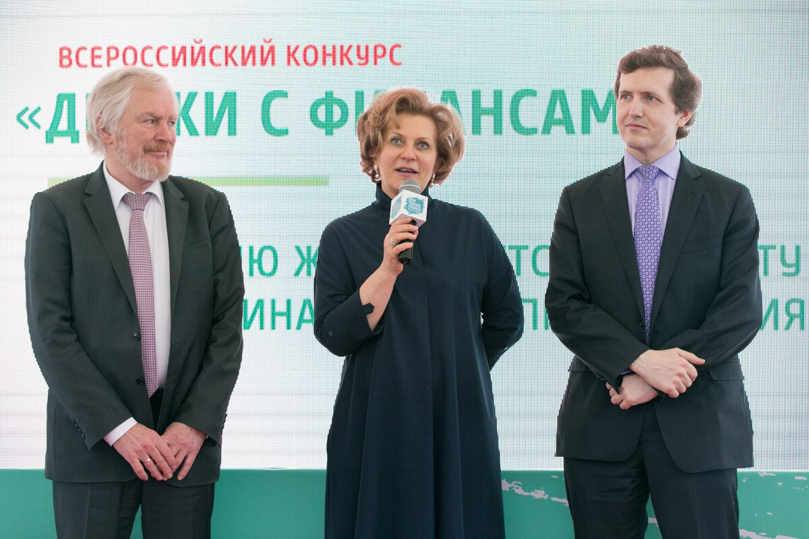

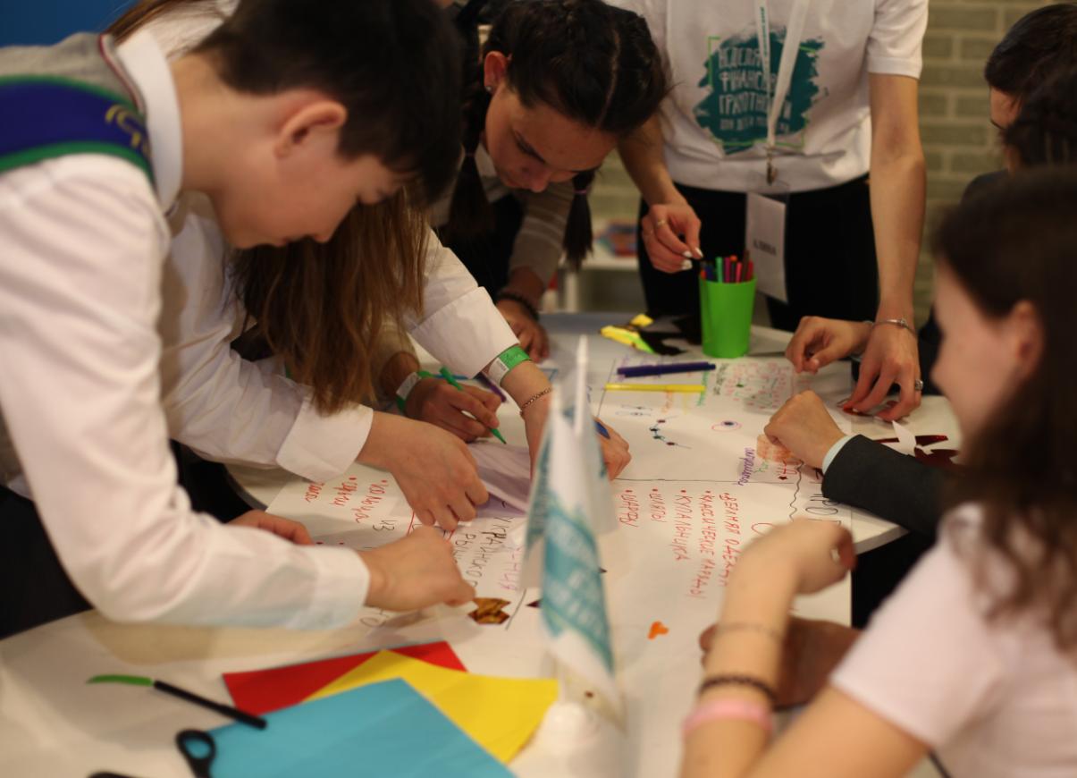
ВСЕРОССИЙСКИЕ ИНФОРМАЦИОННО-ПРОСВЕТИТЕЛЬСКИЕ МЕРОПРИЯТИЯ ПО ФИНАНСОВОЙ ГРАМОТНОСТИ
НЕДЕЛИ СБЕРЕЖЕНИЙ ДЛЯ ВЗРОСЛОГО НАСЕЛЕНИЯ
НЕДЕЛИ ФИНАНСОВОЙ ГРАМОТНОСТИ ДЛЯ ДЕТЕЙ И МОЛОДЕЖИ

Slide 18

ДИНАМИКА МЕРОПРЯИТИЙ НЕДЕЛИ СБЕРЕЖЕНИЙ 2015 – 2017 ГГ.
Количество участников, чел.
Количество проведенных
мероприятий, шт.
591 250
5 760
2017г.
2017г.
361 000
4 000
2016г.
2016г.
15 287
500
2015г.
2015г.

Slide 19

ДИНАМИКА МЕРОПРИЯТИЙ НЕДЕЛИ ФИНАНСОВОЙ ГРАМОТНОСТИ 2015-2018 гг.
Количество участников, чел.
Количество проведенных
мероприятий, шт.
*мероприятия 2018 г. стали более масштабными и объединили большее количество участников
2 500 000
25 000*
2018г.
2018г.
1 290 000
30 000
2017г.
2017г.
800 000
10 200
2016г.
2016г.
15 000
300
2015г.
2015г.

Slide 20













ИНФОРМАЦИОННАЯ КАМПАНИЯ
Ведется регулярное взаимодействие с федеральными и региональными СМИ.
Более 21 000 публикаций в СМИ о Проекте.
Общих охват аудитории читателей – более110 млн
Специальные вкладки по финансовой грамотности регулярно выходят
в общенациональных СМИ: газетах «Аргументы и факты», «Комсомольская правда»
Постоянными информационными партнерами мероприятий Проекта выступают:
ИА ТАСС, ВГТРК, ОТР, «Российская газета», «Учительская газета» и др.
Социальные сети проекта «Дружи с финансами» каждый день публикуют интересные советы экспертов, полезные статьи, опросы, актуальные новости о Проекте.
Охват пользователей – более 14 млн человек

Slide 21




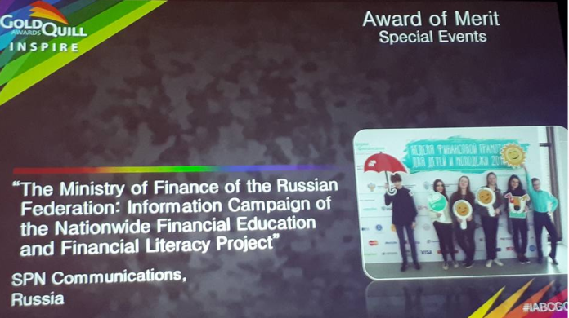


НАГРАДЫ ПРОЕКТА
ШВЕЦИЯ, 2016
Неделя финансовой грамотности для детей и молодежи 2016 получила международную награду организации Child & Youth Finance International за участие во Всемирной неделе денег (Global Money Week).
США, 2017
Информационная кампания Проекта получила международную награду Gold Quill в категории Government programs.
Неделя финансовой грамотности для детей и молодежи 2016 получила Gold Quill в категории Special events.
ШВЕЙЦАРИЯ, 2018
SILVER MERCURY, 2018
СЕРЕБРЯНЫЙ ЛУЧНИК, 2018

Slide 22
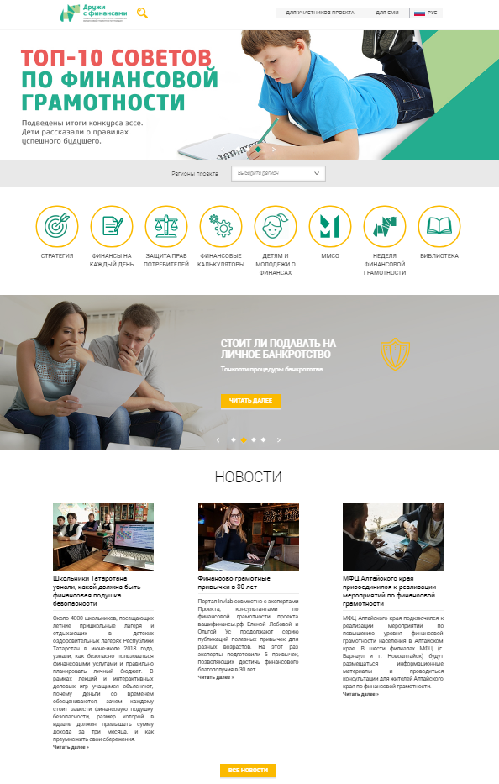
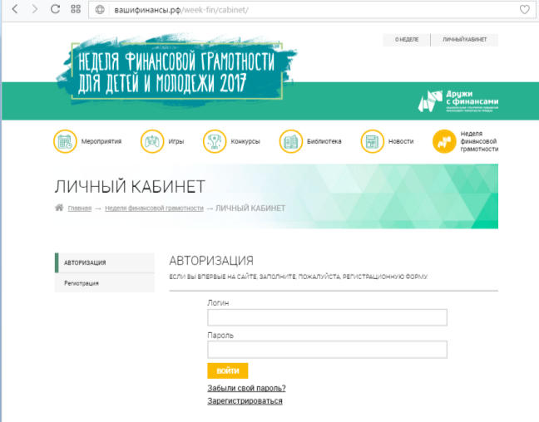
ПОРТАЛ «ДРУЖИ С ФИНАНСАМИ»
Задача Национального информационно-образовательного Портала «Дружи с финансами» – предоставление практической информации в области личных финансов и защиты прав потребителей финансовых услуг широким слоям населения.
Более 40 разделов, включая разделы «Детям и молодежи о финансах», «Финансовые калькуляторы» и «Библиотека».
Более 550 информационных материалов, посвященных финансовой грамотности.
Более 2 500 уникальных посетителей ежедневно.
Система личных кабинетов для сопровождения более
  30 000 зарегистрированных мероприятий Всероссийских недель финансовой грамотности для детей и молодежи и Всероссийских недель сбережений.
Более 25 000 личных кабинетов пользователей .

Slide 23

ФОНД ХОРОШИХ ИДЕЙ
Фонд хороших идей – механизм, позволяющий на конкурсной основе поддержать инициативы «снизу», направленные на повышение финансовой грамотности, развитие финансового образования и повышение защиты прав потребителей финансовых услуг.
Поддержано более 85 инициатив из разных регионов – от Калининграда до Дальнего Востока, в том числе направленных на социально уязвимые категории населения.
В рамках Фонда хороших идей создано:
10 комплексов учебно-методических материалов
более 35 образовательных программ и электронных образовательных материалов
более 110 медиапродуктов (обучающие видео, социальная реклама, видеоигры, специальные проекты со СМИ, мультфильмы, телевизионные фильмы и др)
3 мобильных приложения, работающих на iOS и Android
55 печатных материалов (брошюры, буклеты и др.) и настольная игра
плакаты наружной социальной рекламы размещены на улицах Москвы и других городов
дополнения по финансовой грамотности в учебно-методические материалы по 10 обязательным школьным предметам
5 тематических сюжетов по финансовой грамотности, интегрированных в художественный игровой телесериал

Slide 24

ЗАЩИТА ПРАВ ПОТРЕБИТЕЛЕЙ ФИНАНСОВЫХ УСЛУГ
Институциональное укрепление Роспотребнадзора как
государственного органа, ответственного за права потребителей финансовых услуг, подготовка и повышение квалификации
специалистов (1^{я} волна – 2011-2013 гг., 2^{я} – 2016-2017 гг., дистанционное обучение – 2017 г.; всего обучено около 1,5 тысяч сотрудников)
Регулярная оценка и информирование общественности о состоянии
и динамике защищенности прав потребителей:
ежегодные доклады Роспотребнадзора о состоянии защиты прав потребителей (подготовлено 9 выпусков)
независимый мониторинг соблюдения прав потребителей финансовых услуг методом «тайного покупателя» (подготовлено 10 выпусков)
Содействие взаимодействию общественных институтов защиты прав потребителей с государственными и муниципальными органами
Подготовка рекомендаций по совершенствованию российского законодательства и деловой практики в области защиты прав потребителей как для регуляторов, так и для участников финансового рынка – на основе лучших мировых принципов регулирования.

Slide 25

ЗАЩИТА ПРАВ ПОТРЕБИТЕЛЕЙ ФИНАНСОВЫХ УСЛУГ
84 консультационных пунктов и 580 центра Роспотребнадзора действуют для потребителей
по всей России
С начала Проекта (с 2011 г.):
специалистами Роспотребнадзора проведено свыше 95 000 консультаций для населения по вопросам пользования финансовыми услугами
Роспотребнадзором принято около 140 000 жалоб от потребителей финансовых услуг
26 октября 2017 года запущена телефонная горячая линия (8 800-100-29-26) Роспотребнадзора для потребителей финансовых услуг – круглосуточная и бесплатная
В 2018 году в дополнение к горячей линии будет открыта интернет-приемная для граждан, где можно будет автоматически сформировать жалобу или запрос и получить дополнительную информацию

Slide 26

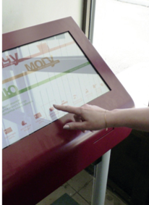
ЗАЩИТА ПРАВ ПОТРЕБИТЕЛЕЙ ФИНАНСОВЫХ УСЛУГ
9,1 млн буклетов «Хочу.Могу.Знаю» об ответственном пользовании всеми типами финансовых услуг подготовлены совместно с Роспотребнадзором во всех регионах страны.
около 60 информационных мероприятий по основам грамотного потребительского поведения на финансовом рынке проведено для пенсионеров, школьников, а также для учителей и методистов
10 электронных инфографических материалов
и 12 онлайн-тестов по пользованию основными финансовыми услугами распространяются через социальные сети
170 информационных киосков установлены
в региональных подразделениях Роспотребнадзора
Эскиз буклета
Информационный киоск

Slide 27
КЛЮЧЕВЫЕ КОНЕЧНЫЕ ИНДИКАТОРЫ ПРОЕКТА
для пилотных регионов (Калининградская и Волгоградская области)
Аудитория:
Действительные и потенциальные потребители финансовых услуг с низким и средним уровнем доходов в пилотных регионах Проекта
Аудитория:
Действительные и потенциальные потребители финансовых услуг с низким и средним уровнем доходов в пилотных регионах Проекта
Индикатор
Индикатор
Понимают важность соотношения риска и выгоды при выборе финансовых продуктов
Понимают важность формирования
финансовой подушки безопасности
Аудитория:
Действительные и потенциальные потребители финансовых услуг с низким и средним уровнем доходов в пилотных регионах Проекта
Аудитория:
представители всех целевых групп населения в пилотных регионах Проекта
Индикатор
Индикатор
Сравнивают условия различных предложений
при выборе кредитных продуктов
Знают, куда обращаться и как защитить права
потребителей финансовых услуг
ПРОЕКТ МИНФИНА РОССИИ «СОДЕЙСТВИЕ ПОВЫШЕНИЮ УРОВНЯ ФИНАНСОВОЙ ГРАМОТНОСТИ НАСЕЛЕНИЯ И РАЗВИТИЮ ФИНАНСОВОГО ОБРАЗОВАНИЯ В РОССИЙСКОЙ ФЕДЕРАЦИИ»

Slide 28
СТРАТЕГИЯ РАЗВИТИЯ ФИНАНСОВОЙ ГРАМОТНОСТИ
В сентябре 2017 года Правительством утверждена государственная Стратегия по развитию финансовой грамотности в Российской Федерации
Стратегия разработана Минфином России совместно с Банком России, Минобрнауки России, Роспотребнадзором и Пенсионным фондом России.
    Разработка Стратегии являлась ключевой задачей в рамках Проекта Минфина России
    Стратегия задает цель, задачи, основные направления, механизмы координации и другие ключевые параметры государственной политики в сфере финансового просвещения граждан Российской Федерации
    Цель стратегии – создание предпосылок для формирования финансово грамотного поведения населения как необходимого условия финансового благополучия домохозяйств и обеспечения устойчивого экономического роста.
    Стратегия разработана на период с 2017 до 2023 г.

Slide 29
СТРАТЕГИЯ РАЗВИТИЯ ФИНАНСОВОЙ ГРАМОТНОСТИ
Основные задачи:
    повышение охвата и качества финансового образования и информирования населения в данной области, а также обеспечение необходимой институциональной базы и методических ресурсов образовательного сообщества;
    разработка механизмов взаимодействия государства и общества, обеспечивающих повышение финансовой грамотности населения, в том числе в части информирования о правах потребителей финансовых услуг и способах их защиты, а также формирования социально ответственного поведения участников финансового рынка;
    подготовка граждан к жизни в старости.
Реализация Стратегии предполагается в 2 этапа
    2017-2019 - в рамках реализации Проекта Минфина России
    2020-2023 - предполагается включение мероприятий Стратегии в государственную программу и выделение на указанные цели средств федерального бюджета

